Slide 1
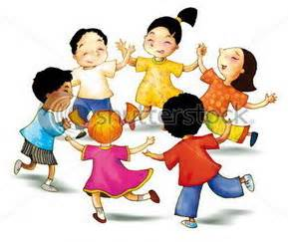
Структурное подразделение детский сад общеразвивающего вида «Буратино»
государственного бюджетного общеобразовательного учреждения Самарской области средней общеобразовательной школы №2 п.г.т.Усть-Кинельский
ИГРА ДОШКОЛЬНИКА
ПОДГОТОВИЛИ ВОСПИТАТЕЛИ:
ГОЛОВКИНА Ю.В,

Slide 2
Значение слова Игра по Ефремовой:
Игра - 1. Занятие для развлечения, отдыха, укрепления здоровья и т.п. // Какой-л. вид, способ такого занятия, основанный на определенных условиях, подчиненный определенным правилам.
2. Игра - набор предметов для такого рода занятия.
3. перен. Преднамеренный ряд действий, поступков и т.п., преследующих определенную - обычно неблаговидную - цель; интриги, тайные замыслы.
4. Действие по знач. глаг.: играть (4).
Игра в Энциклопедическом словаре:
Игра - вид непродуктивной деятельности, мотив которой заключается не в ее результатах, а в самом процессе. В истории человеческого общества переплеталась с магией, культовым поведением и др.; тесно связана со спортом, военными и другими тренировками, искусством (особенно его исполнительными формами). Имеет важное значение в воспитании, обучении и развитии детей как средство психологической подготовки к будущим жизненным ситуациям. Свойственна также высшим животным.
Значение слова Игра по Психологическому словарю:
Игра - Игра - активность индивида, направленная на условное моделирование той или иной развернутой деятельности - . Возникновение игры в процессе эволюции животного мира обусловлено усложнением видовой жизнедеятельности и необходимостью

Slide 3
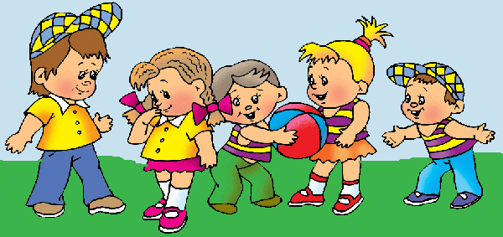
«ИГРА ПОРОЖДАЕТ ОСОБУЮ РАДОСТЬ, СВОБОДУ, ДОВОЛЬСТВО, ПОКОЙ В СЕБЕ И ОКОЛО СЕБЯ, МИР С МИРОМ»
ФРИДРИХ ФРЕБЕЛЬ
ИГРА ПРЕДСТАВЛЯЕТ СОБОЙ ОСОБУЮ ДЕЯТЕЛЬНОСТЬ, КОТОРАЯ РАСЦВЕТАЕТ В ДЕТСКИЕ ГОДЫ И СОПРОВОЖДАЕТ ЧЕЛОВЕКА НА ПРОТЯЖЕНИИ ВСЕЙ ЕГО ЖИЗНИ.

Slide 4
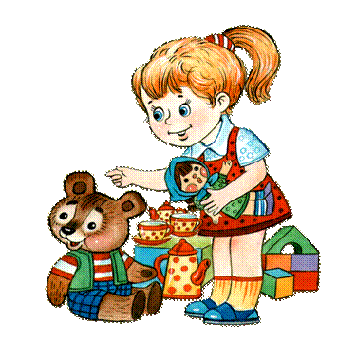
Игра занимает важное место в жизни дошкольника, являясь преобладающим видом его самостоятельной деятельности, в ней развиваются действия в представлении, ориентация в отношениях между людьми, первоначальные навыки коммуникации. игра имеет значение не только для умственного развития ребенка, но и для развития его личности: принимая на себя в игре различные роли, воссоздавая поступки людей, ребенок проникается их чувствами и целями, сопереживает им, начинает ориентироваться в отношениях между людьми. В совместной игре со сверстниками дошкольник приобретает опыт взаимопонимания, учится пояснять свои действия и намерения, согласовывать их с другими детьми. Игра – самая привлекательная деятельность для детей дошкольного возраста. В игре ребенок испытывает внутреннее ощущение свободы, подвластности ему вещей, действий, отношений.

Slide 5
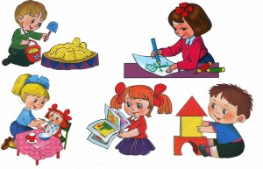
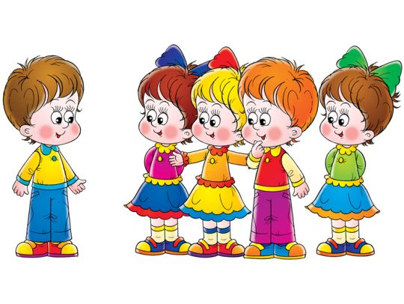
ЗНАЧИМОСТЬ ИГРЫ В ПЕДАГОГИЧЕСКОМ ПРОЦЕССЕ ДОУ:
    ИГРА – СРЕДСТВО РАЗВИТИЯ ЛИЧНОСТИ;
    ИГРА – СРЕДСТВО ОБЩЕНИЯ;
    ИГРА – ФОРМА ОРГАНИЗАЦИИ ДЕТСКОГО ОБЩЕСТВА;
    ИГРА – СПОСОБ ОБУЧЕНИЯ И САМООБУЧЕНИЯ;
    ИГРА – СРЕДСТВО КОРРЕКЦИИ РАЗВИТИЯ РЕБЁНКА;
    ИГРА – ДИАГНОСТИЧЕСКОЕ СРЕДСТВО;
    ИГРА – ПСИХОТЕРАПЕВТИЧЕСКОЕ СРЕДСТВО.

Slide 6
Целью педагогических воздействий по отношению к игре должна быть не коллективная проработка знаний или тем, а формирование игровых умений, обеспечивающих самостоятельную творческую игру детей, в которой они по собственному желанию реализуют разнообразные содержания, свободно вступая во взаимодействие со сверстниками в небольших игровых объединениях.
Для того, чтобы дети овладели игровыми умениями, воспитатель должен играть вместе с детьми.
Очень важным моментом является характер поведения взрослого во время игры. В совместной игре с детьми воспитатель должен сменить позицию «учителя» на позицию «играющего партнера», с которым ребенок чувствовал бы себя свободным и равным в возможности включения в игру и выхода из нее, ощущал бы себя вне оценок: хорошо – плохо, правильно – неправильно, которые неприменимы к сюжетной игре.
Воспитатель должен заменить дошкольнику недостающих старших братьев и сестер, старших товарищей, должен помочь ребенку овладеть игровыми умениями, втягивая его в игру.

Slide 7
СПАСИБО ЗА ВНИМАНИЕ!

